Slide 1
ماذا يعني أن تكون انسانا ؟

Slide 2

ماذا يعني أن تكون انسانا ؟

Slide 3
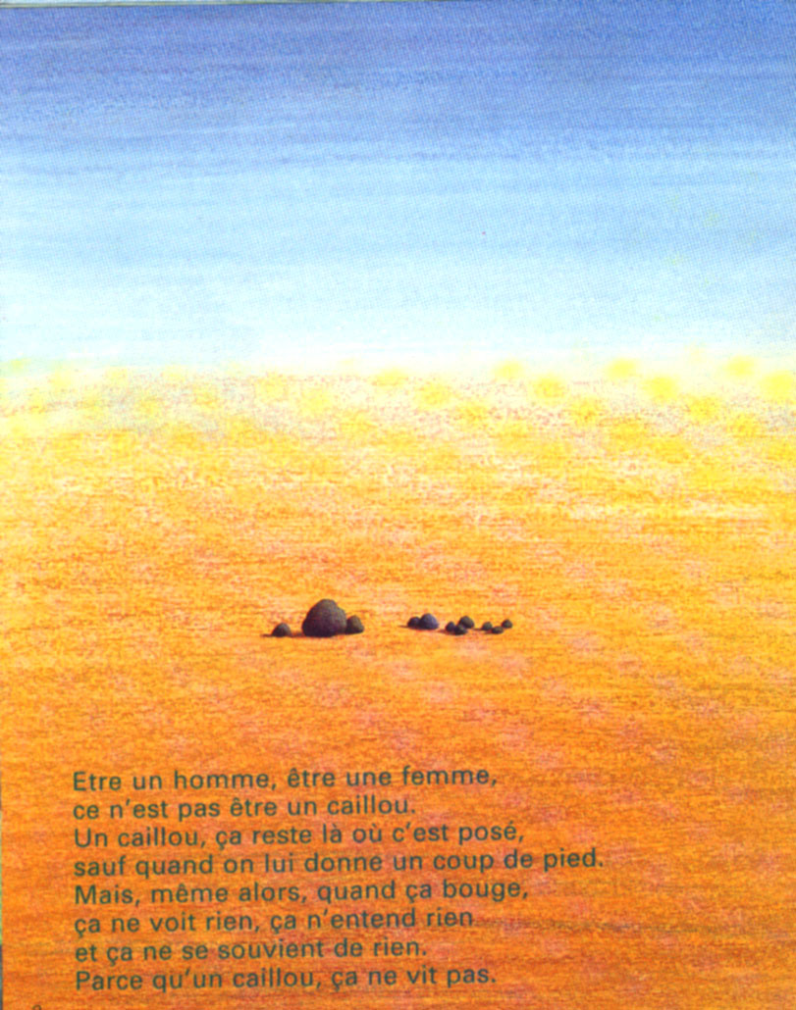
كونك رجلا أو أمرأة فهذا يعني انك لست بحصة او حصى فالبحصة ستبقى مكانها حيث وضعت حتى يركلها أحد بقدمه فيحركها وحتى فأن تحركت البحصة فهذا لا يؤثر على أحد فلا أحد يتذكر هذه الحركة فالبحصة لا ترى ولا تسمع لأنها لا تملك حواس فلا حياة فيها

Slide 4
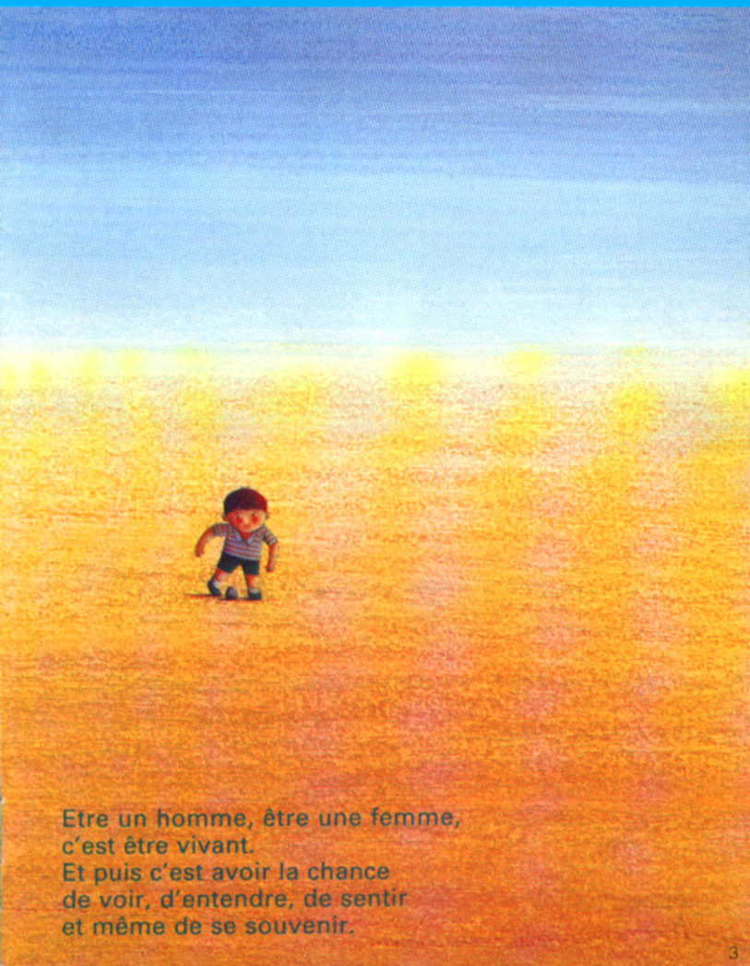
كونك رجلا أو امرأة هذا يعني انك كائن حي لديك الفرصة لترى تسمع وتشم بل وحتى لتتذكر

Slide 5
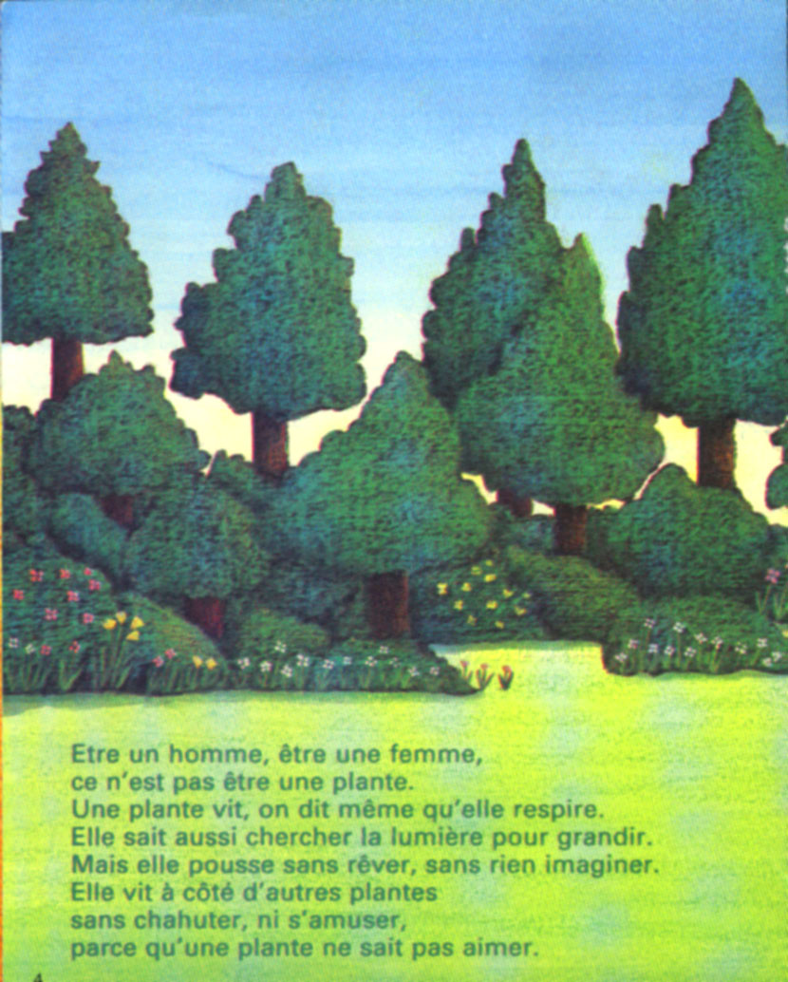
كونك رجل أو أمرأة هذا يعني انك لست نبتة ان النبتة تنبض بالحياة وتتنفس بل حتى أكثر من ذلك تعرف كيف تبحث عن النور فتستعمله في نموها لكنها تنمو من دون أن تحلم ومن دون أن تتخيل تعيش بالقرب من النباتات بدون أن يتوشوشا ومن دون أن يتسليا مع بعضهما كل ذلك لأن النبتة لا تعرف ان تحب

Slide 6
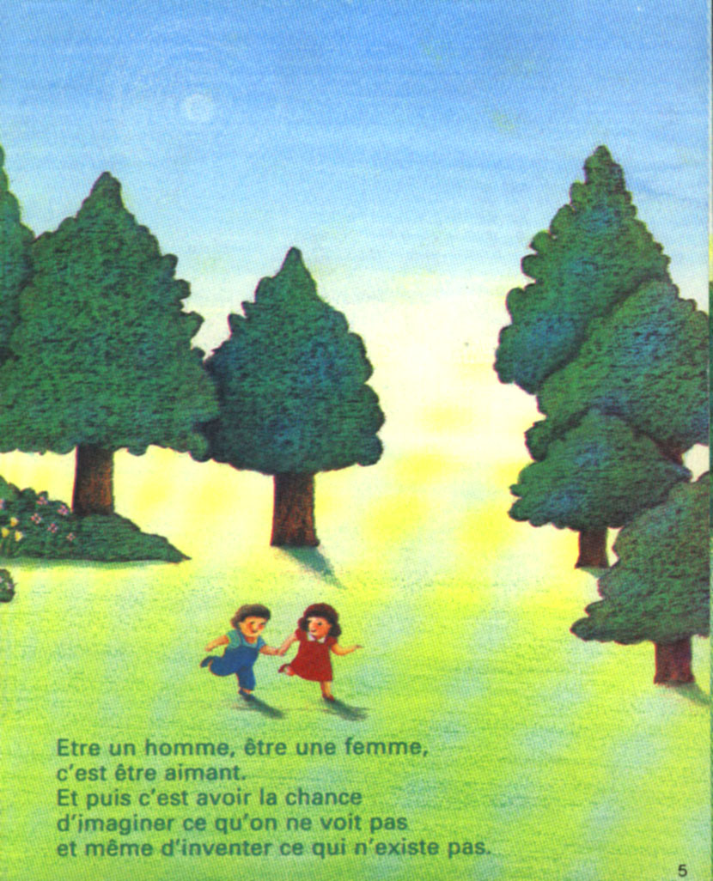
كونك رجلا أو امرأة هذا يعني أن باستطاعتك أن تحب وتحب هذا يعني أن لديك الفرصة لتتخيل ما لا يرى حتى أن تخترع ما لا وجود له

Slide 7
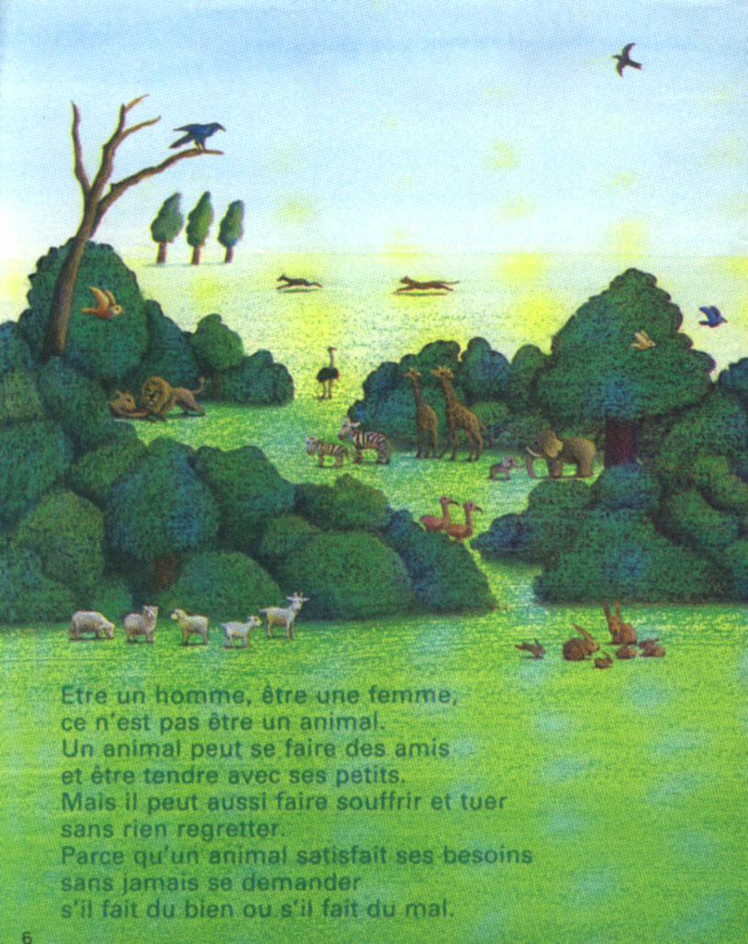
أن تكون رجلا او امرأة هذا يعني بأنك لست حيوان فالحيوان يستطيع أن يكون الصدقات أن يكون حنونا عطوفا على أبنائه ويستطيع أن يسبب الألم ويقتل بدون ندم محاولا ارضاء رغباته دون أن يسأل فيما اذا كان السبب في تعاسة او فرح الآخرين

